Slide 1
Моя школа
Виконала студентка
1 курсу денної форми навчання
спеціальності „Математика” Дьоміна Марія

Slide 2
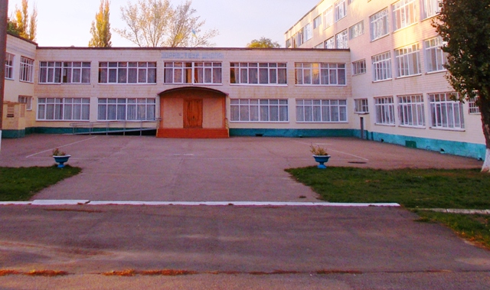
Одеська ЗОШ №71
Школу було відкрито 10 жовтня 1973. Перший директор – Скоромний Володимир Іванович.
Продовжувачем справи, розпочатої Скоромним Володимиром Івановичем, стала Рябенко Алла Сергіївна, яка працювала директором з 1980 по 1983 навчальні роки. З 1983 по 1994 н.р., протягом 13 років, директором школи була Коломієць Людмила Афанасіївна. Прийняв естафету керівництва нашою школою Леонтьєв Віктор Іванович, а з березня 2007 року - Ткаченко Ірина Валентинівна.
Школа була однією із перших в Одесі і першою в районі по введенню диференційованого навчання. П`ятиденка - знову ми піонери!
При переході на навчання з шести років - знову в авангарді. Для цього було створено дитячі спальні, ігрові кімнати, навчальні кабінети. При цьому витрати були не тільки фінансові, а важливу роль відіграв людський фактор: адміністрація школи, вчителі, техперсонал.
Школа гордиться своїми випускниками. «Золото» та «Срібло», як нагороду за успіхи в навчанні, отримали 179 випускників.

Slide 3
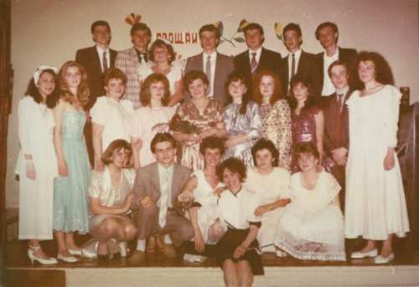
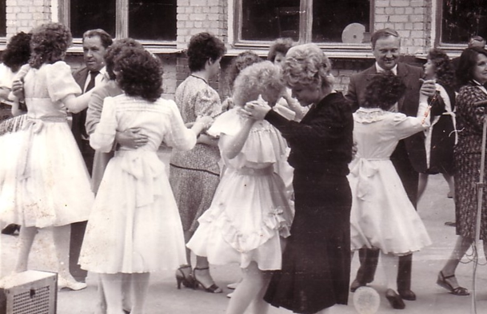
Багато із випускників стали відомими людьми в місті та за його межами:
1. Зінченко Євген Сергійович - ведучий телеканалу “1+1”
2. Зубчук Ірина Анатолівна - лікар - офтальмолог, хірург, кандидат медичних наук.
3. Гержик Ігор Михайлович - кандидат біологічних наук.
4. Рябошапка Олександр Анатолійович - доцент Одеського медичного університету, кандидат медичних наук.
5. Матвєєв Олександр Вікторович - депутат Одеської міської ради
і багато інших випускників, які роблять належний вклад в розвиток самостійної України.

Slide 4
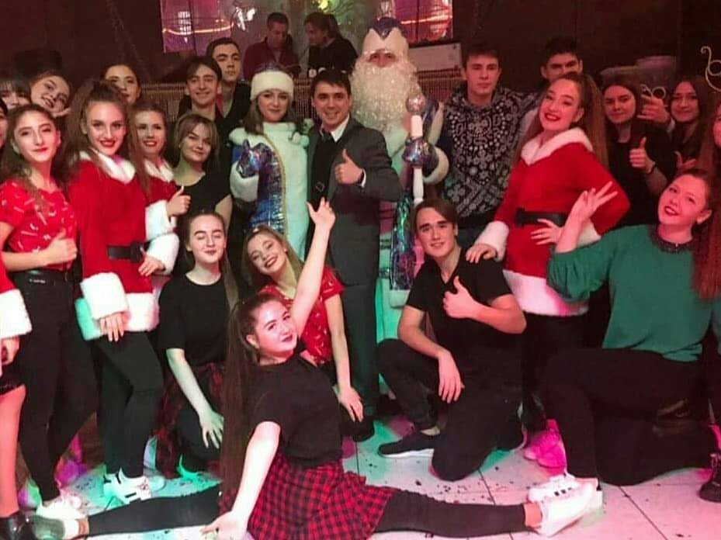
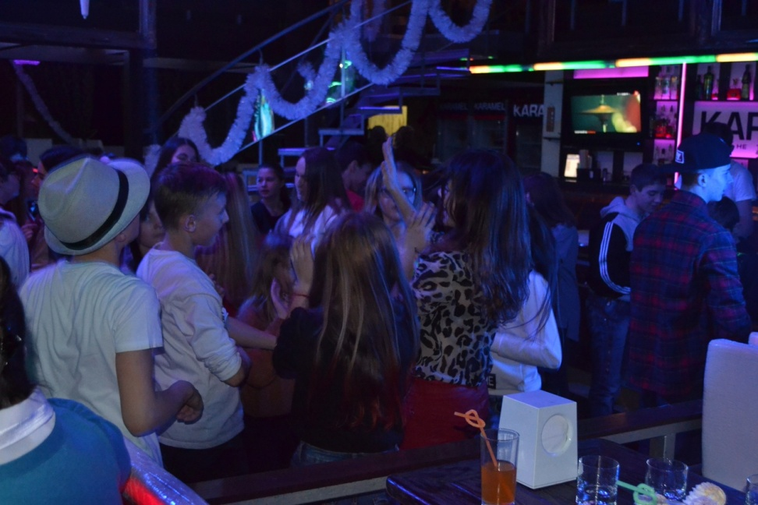
“Карамель”
Щороку, для нашої та 67-ої школи, наш депутат Сергій Страшний влаштовує дискотеку перед новорічними святами для старших класів. Кожна зі шкіл готувала свої програми.

Slide 5
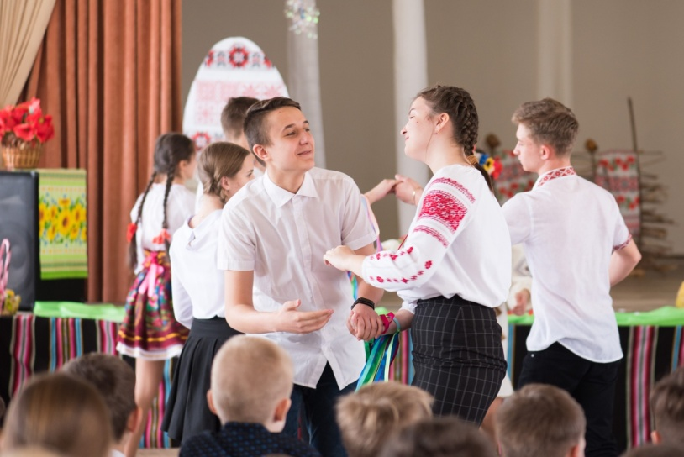
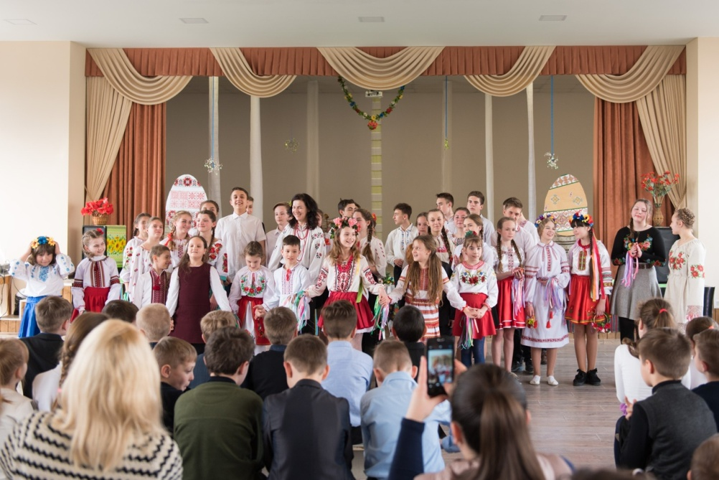
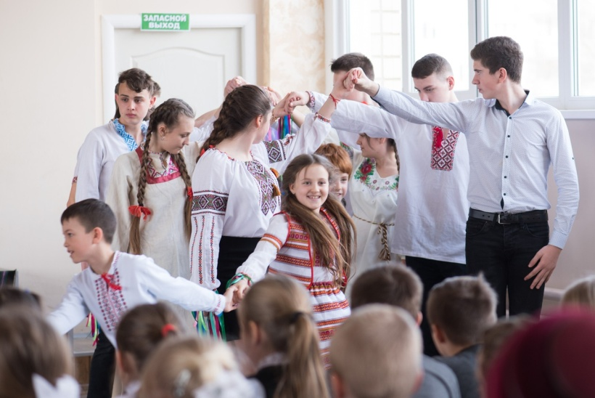
Найяскравішим святом весни я вважаю “Веснянки”. Воно зображає собою закликання весни та проводиться напередодні Великдня. Дорослі та діти співають, танцюють та радіють теплій погоді. Протягом 2017-2020 років я брала участь у цьому святкуванні.

Slide 6
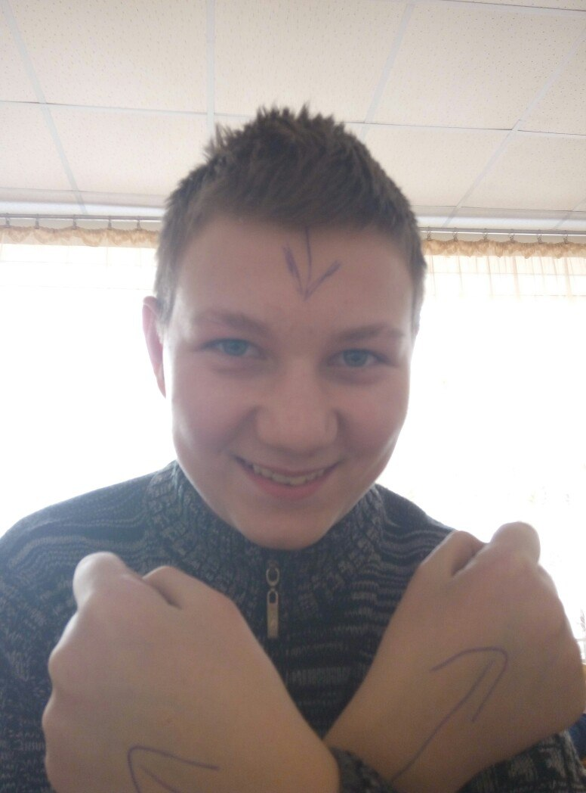
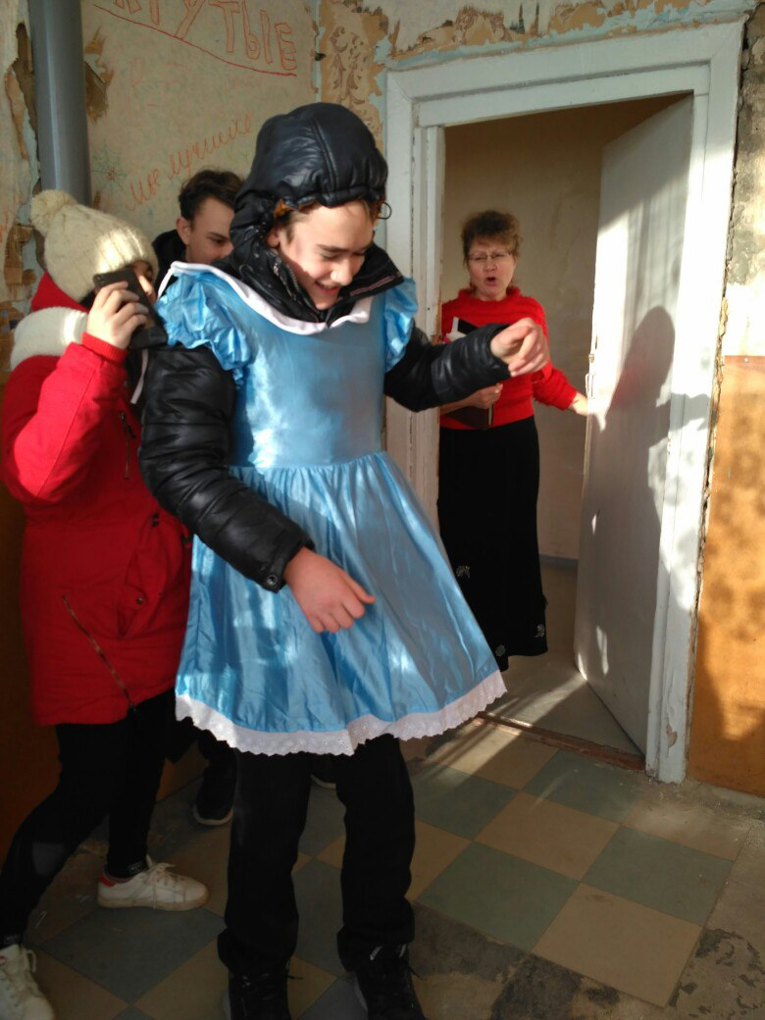
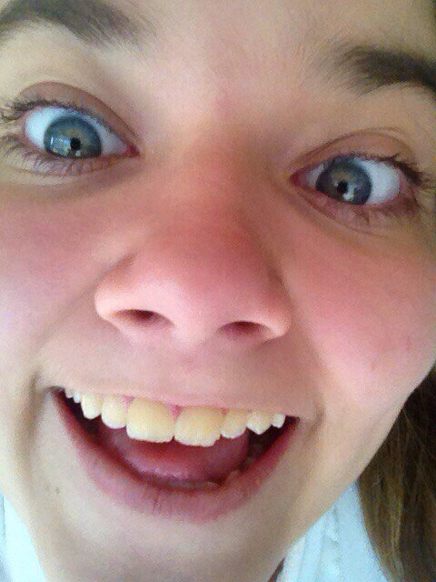
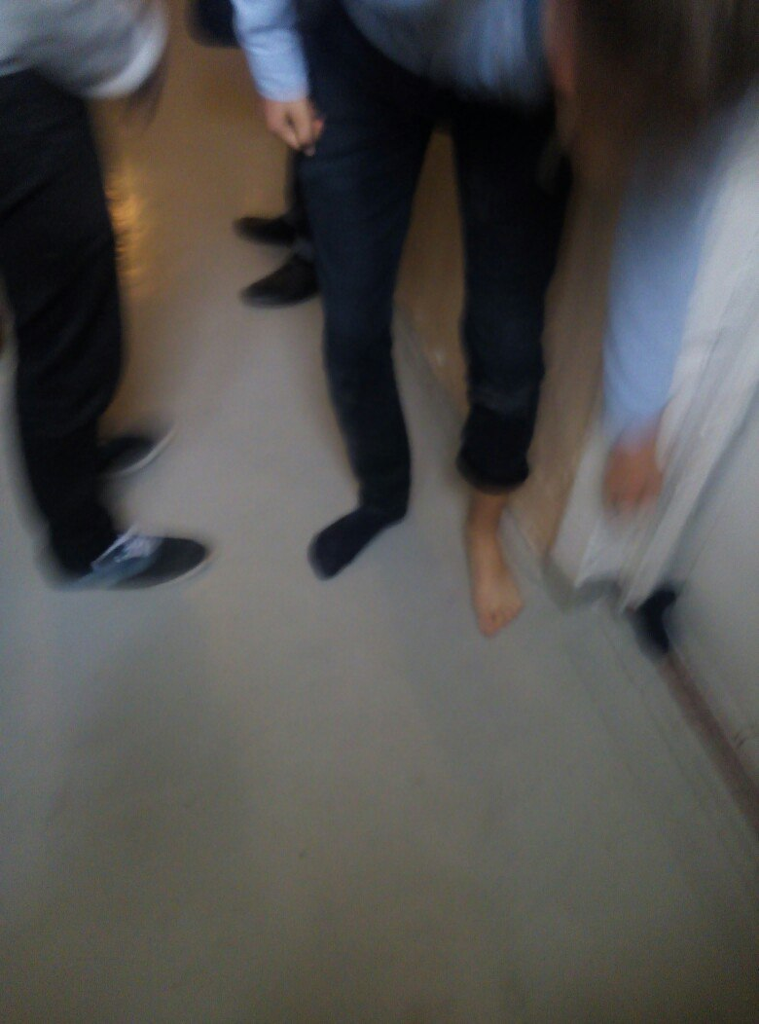
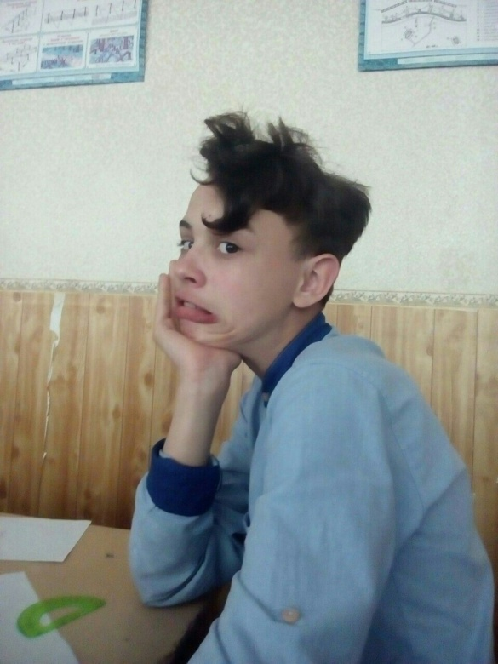
Ми були малими, та трохи дурними…

Slide 7
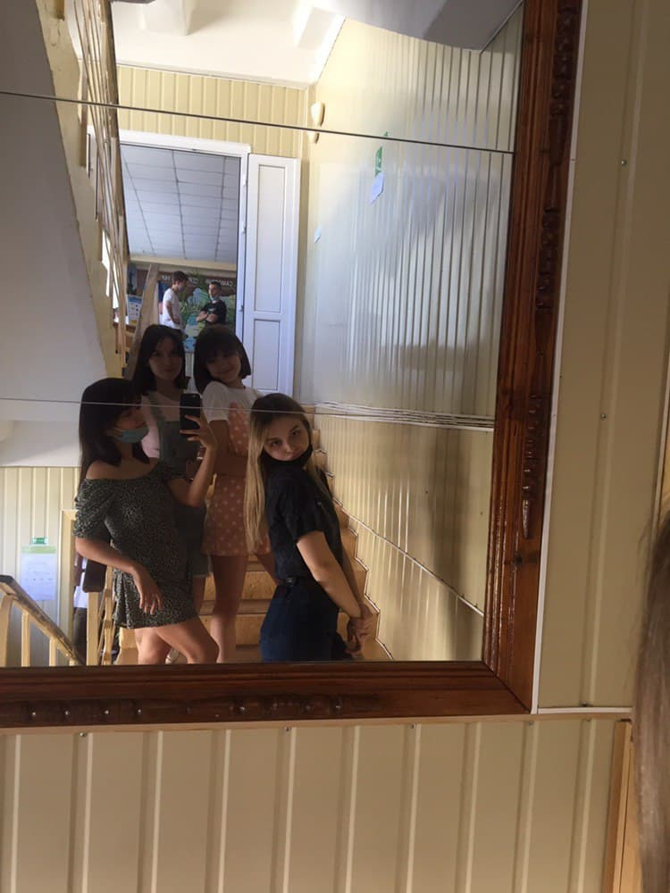
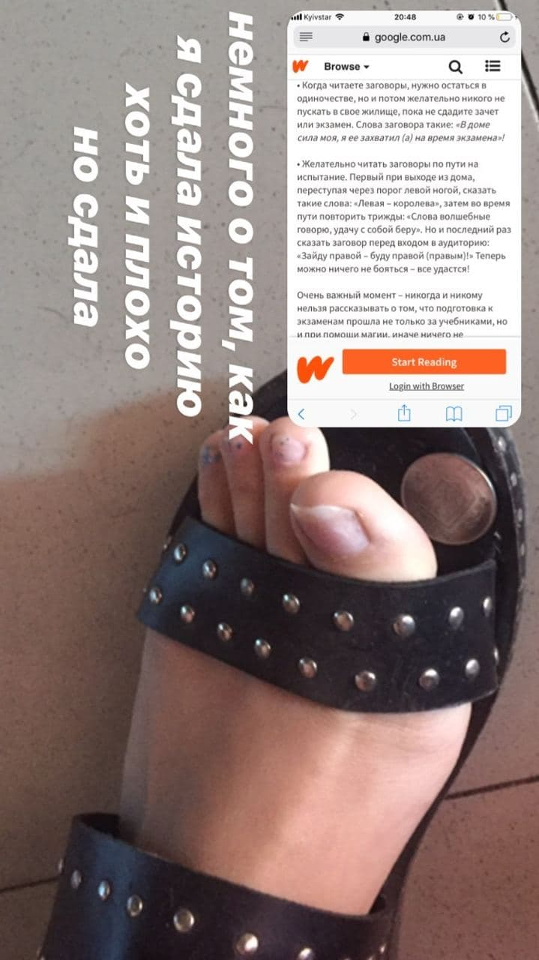
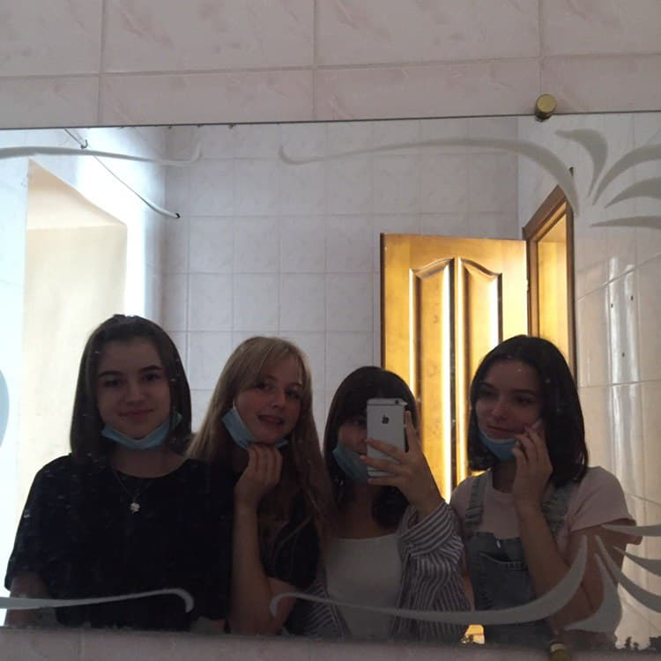
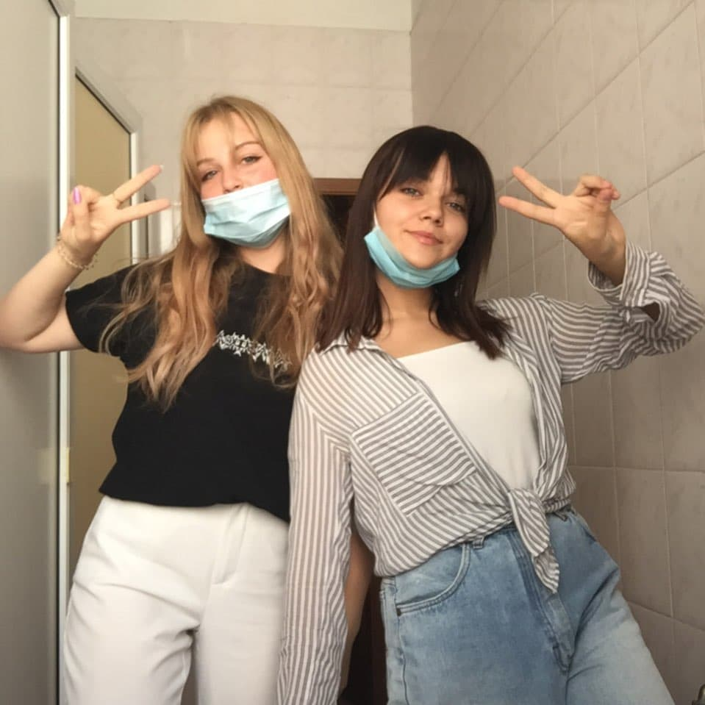
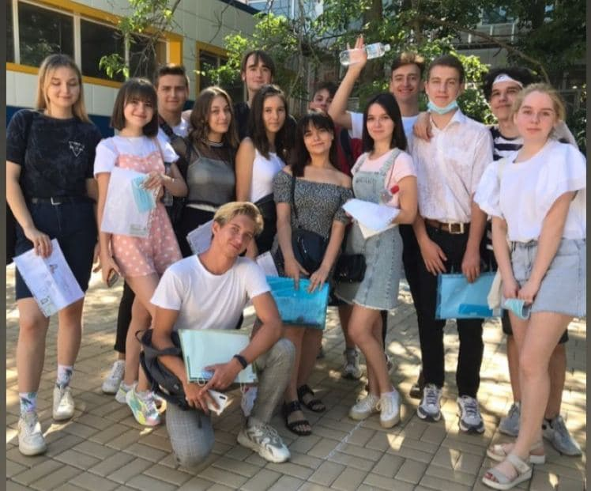
Але час швидко минає і цього року ми вже подорослішали, але не дуже порозумнішали пішли складати ЗНО

Slide 9
Бонус! 11 улюблених фраз вчителів які я вивчила за 11 років у школі:
А голову ти вдома не забув?
Вийди ти зайди нормально!
Дзвоник для вчителя.
Достаємо подвійні аркуші…
Дотерпиш до перерви.
Ліс рук.
Дуже розумний? Іди на моє місце та проведи урок.
Ну, я тобі доки олівцем ставлю…
Що смішного? Розкажи усім, разом посміємося.
У кого два підручника на парті?
Ви найгірший клас за всі роки у цій школі!..

Slide 10
Дякую за увагу!

